Slide 1
2024

Slide 2
Marketing Tech Award 2024
Der Marketing Tech Award 2024 wird auch dieses Jahr wieder während des Marketing Tech Summits am 08. und 09. Oktober in den Bolle Festsälen verliehen.
Einsendeschluss ist der
16. August 2024
Einsendungen bitte an
anja.ehrke@marketingtechlab.de

Slide 3
Marketing Tech Award 2024
Einreichungsprozess
Die Bewerbungsphase des Marketing Tech Awards 2024 läuft bis zum 16. August. Nach Ende der Einreichungsfrist werden alle Bewerbungen von einer gezielt ausgewählten Jury bewertet. Die Bewertungskriterien der Awards-Jury finden Sie auf den nächsten Folien. Anhand der Bewertungen ermittelt die Jury drei Finalisten, die ihre Cases auf dem Marketing Tech Summit am 08. und 09. Oktober vorstellen. Nach der Vorstellung findet die finale Bewertung durch die Summit-Teilnehmer statt. Anschließend wird der Marketing Tech Award 2024 verliehen.
Wir werden die Finalisten rechtzeitig über ihre Teilnahme informieren.

Slide 4
bis 16.08.
23.09.
07.10.
Jury-Auswahl
16.08.
26.09.
08.10.

Slide 5
Bewertungskriterien
Nach diesen Kriterien wird die Jury Ihren Marketing Tech Stack bewerten:
Vollständigkeit des Bildes:
Data Management
Data Analytics
CRM/CDP
Marketing-Planung und Ressourcemanagement (inkl. Operations & Finance)
Personalisierungsbausteine
Shop Web/App Bausteine (E-Commerce)
Orchestrierung (Content, Bots, Produktdaten, Marketingautomation)
Kampagnen- und Channel-Management (z.B. Display, SEA, Affiliate, Social, SEO etc.)
Nachvollziehbarkeit & Verständlichkeit des Bildes und der Beschreibung inkl. Nennung von KPIs
USP bzw. Highlight des gesamten Stacks bzw. von Einzel-Elementen
Individualität der Technologiebausteine (Eigenentwicklungen, Zusammenarbeit mit Startups)
Integrationsgrad auf einer Datenebene
Integrations- und Automatisierungsgrad auf einer Prozessebene
Personalisierungs- und Segmentierungsgrad
Reifegrad des Stacks
Aufbereitung des Cases
Zukunftsthemen

Slide 6
1
2
3
4
5
Ihr Marketing
Tech Stack
Bild
Ihre Marketing Tech Stack Beschreibung
Ihr Highlight
des Stacks
Integrations-, Automatisie-
rungs-, Persona-lisierungsgrad
Weiterent-wicklungen 2025/2026
Laden Sie ein Bild Ihres Marketing Tech Stack hoch (Inspirationen finden Sie unter www.marketing-tech-award.de)
Beschreiben Sie uns bitte auf 3-5 Seiten, was Ihren Marketing Tack Stack ausmacht bzw. warum Sie sich für diese Elemente entschieden haben.
Was ist Ihr persönliches Highlight Ihres Tech Stacks, auf das Sie besonders stolz sind bzw. was ist Ihr Best Practice und warum?
Beschreiben Sie uns, inwiefern Ihr Stack auch individuelle Elemente enthält, inwiefern die Bausteine auf Daten- und Prozessebene integriert sind und wie hoch der Personalisierungs- und Segmentierungsgrad ist.
Planen Sie Veränderungen an Ihrem Stack für 2025 / 2026? Wenn ja, dann welche und mit welchem Ziel und warum?

Slide 7
1
Ihr Marketing Tech Stack Bild
Bitte stellen Sie in der Visualisierung Ihres Marketing Tech Stacks alle Bausteine als Bild dar mit Logos oder Namen der Tools und Tech-Bausteine – entweder nach Funktionsbereichen, nach Wertschöpfung, nach Customer Journey-Phasen oder einer alternativen Darstellung. Umfassen sollte der Tech Stack Komponenten aus:
Data Management
Data Analytics
CRM/CDP
Marketing-Planung und -Ressourcemanagement (inkl. Operations & Finance)
Personalisierungsbausteine
Shop Web/App Bausteine (E-Commerce)
Orchestrierung (z.B. Content, Bots, Produktdaten, Marketingautomation)
Kampagnen- und Channel-Management (z.B. Display, SEA, Affiliate, Social, SEO, etc.)
…

Slide 8
2
Ihre Marketing Tech Stack Beschreibung
Bitte erklären Sie uns Ihren Marketing Tech Stack auf 3-5 Folien und beschreiben Sie, warum dieser so aufgebaut ist. Folgende Fragen können Sie als Hilfestellung nehmen:
Was sind die Unternehmensherausforderungen, die Sie mit dem Tech Stack lösen?
Wofür nutzen Sie welchen Baustein und warum haben Sie diese Entscheidung getroffen?
Welche Herausforderungen hatten Sie bei der Implementierung inkl. Change-Themen und wie haben Sie diese gemeistert?
Was sind Ihre wichtigsten Use Cases / Kampagnen, die der Tech Stack abbildet?
Welches Problem hat der Tech Stack im Sinne von „vorher/nachher“ gelöst?
Bitte benennen Sie auch entsprechende KPIs.
…

Slide 9
2
Ihre Marketing Tech Stack Beschreibung
Bitte erklären Sie uns Ihren Marketing Tech Stack auf 3-5 Folien und beschreiben Sie, warum dieser so aufgebaut ist. Folgende Fragen können Sie als Hilfestellung nehmen:
Was sind die Unternehmensherausforderungen, die Sie mit dem Tech Stack lösen?
Wofür nutzen Sie welchen Baustein und warum haben Sie diese Entscheidung getroffen?
Welche Herausforderungen hatten Sie bei der Implementierung inkl. Change-Themen und wie haben Sie diese gemeistert?
Was sind Ihre wichtigsten Use Cases / Kampagnen, die der Tech Stack abbildet?
Welches Problem hat der Tech Stack im Sinne von „vorher/nachher“ gelöst?
Bitte benennen Sie auch entsprechende KPIs.
…

Slide 10
2
Ihre Marketing Tech Stack Beschreibung
Bitte erklären Sie uns Ihren Marketing Tech Stack auf 3-5 Folien und beschreiben Sie, warum dieser so aufgebaut ist. Folgende Fragen können Sie als Hilfestellung nehmen:
Was sind die Unternehmensherausforderungen, die Sie mit dem Tech Stack lösen?
Wofür nutzen Sie welchen Baustein und warum haben Sie diese Entscheidung getroffen?
Welche Herausforderungen hatten Sie bei der Implementierung inkl. Change-Themen und wie haben Sie diese gemeistert?
Was sind Ihre wichtigsten Use Cases / Kampagnen, die der Tech Stack abbildet?
Welches Problem hat der Tech Stack im Sinne von „vorher/nachher“ gelöst?
Bitte benennen Sie auch entsprechende KPIs.
…

Slide 11
3
Ihr Marketing Tech Stack Highlight
Beschreiben Sie uns, worauf Sie besonders stolz sind und wodurch sich Ihr Marketing Tech Stack insbesondere auszeichnet, z.B. durch …
Beste Channel übergreifende Personalisierung oder
Bester Data- & Analytics-Stack oder
Bester Stack im Bereich Planung & Steuerung von Budgets und Kampagnen oder
Bester Content Creation & Distribution Stack oder
Bester Commerce-Stack oder
Beste Marketing Operations-Lösung inkl. Planung & Steuerung
…

Slide 12
4
Individualität & Integration auf Daten- und Prozessebene, Personalisierungs- und Segmentierungsgrad
Bitte beschreiben Sie uns, ob Sie neuere Technologien inkl. „Best-of-Breed“-Speziallösungen oder auch Eigenent-wicklungen, z.B. in Zusammenarbeit mit Start-Ups einsetzen.
Bitte beschreiben Sie uns auch, inwiefern die Kundendaten schon 360 Grad aus allen Datenquellen zentral in einer technologischen Lösung integriert sind. Gibt es einen unique identifier, der alle Datenquellen (Offline-Daten, Online-Daten, Transaktionsdaten, Bewegungsdaten, CRM-Daten etc.) synchronisiert und die Daten zentral den Marketingkanälen zur Verfügung stellt?
Bitte beschreiben Sie uns, inwiefern Ihre Kernprozesse, Kampagnen, Programme über die verschiedenen Systembausteine abgedeckt werden und inwiefern die Automatisierung erfolgt von Marketing-prozessen & -aussteuerung. Sind ROI-Daten in Realtime verfügbar?
Bitte beschreiben Sie uns den Perso-nalisierungsgrad an den Touchpoints, die personalisierbar sind (Media-Aussteue-rung und Content-Personalisierung) und inwiefern Kundenfeedback und Kunden-interaktionen in Next Best Offer Kampagnen oder personalisierten Content einfließt.
…

Slide 13
5
Ihre geplanten Weiterentwicklungen 2025/2026
Planen Sie für 2025/2026 Veränderungen an Ihrem Stack? Wenn ja, welche, mit welchem Ziel und warum?
Setzen Sie den Marketing Tech Stack bereits für verschiedene Länder und Kontinente ein oder planen Sie dies in Zukunft, so dass Sie einen skalierbaren Tech Stack erstellt haben?
…

Slide 14
Intern / Extern
Customer Journey
Wertschöpfung
Funktion

Slide 15
Ressource Management
Target / Orchestration
Multichannel Campaign Management
Customer Relationship Management
Analytics & Ecometrics
Personalization
Data Management

Slide 16
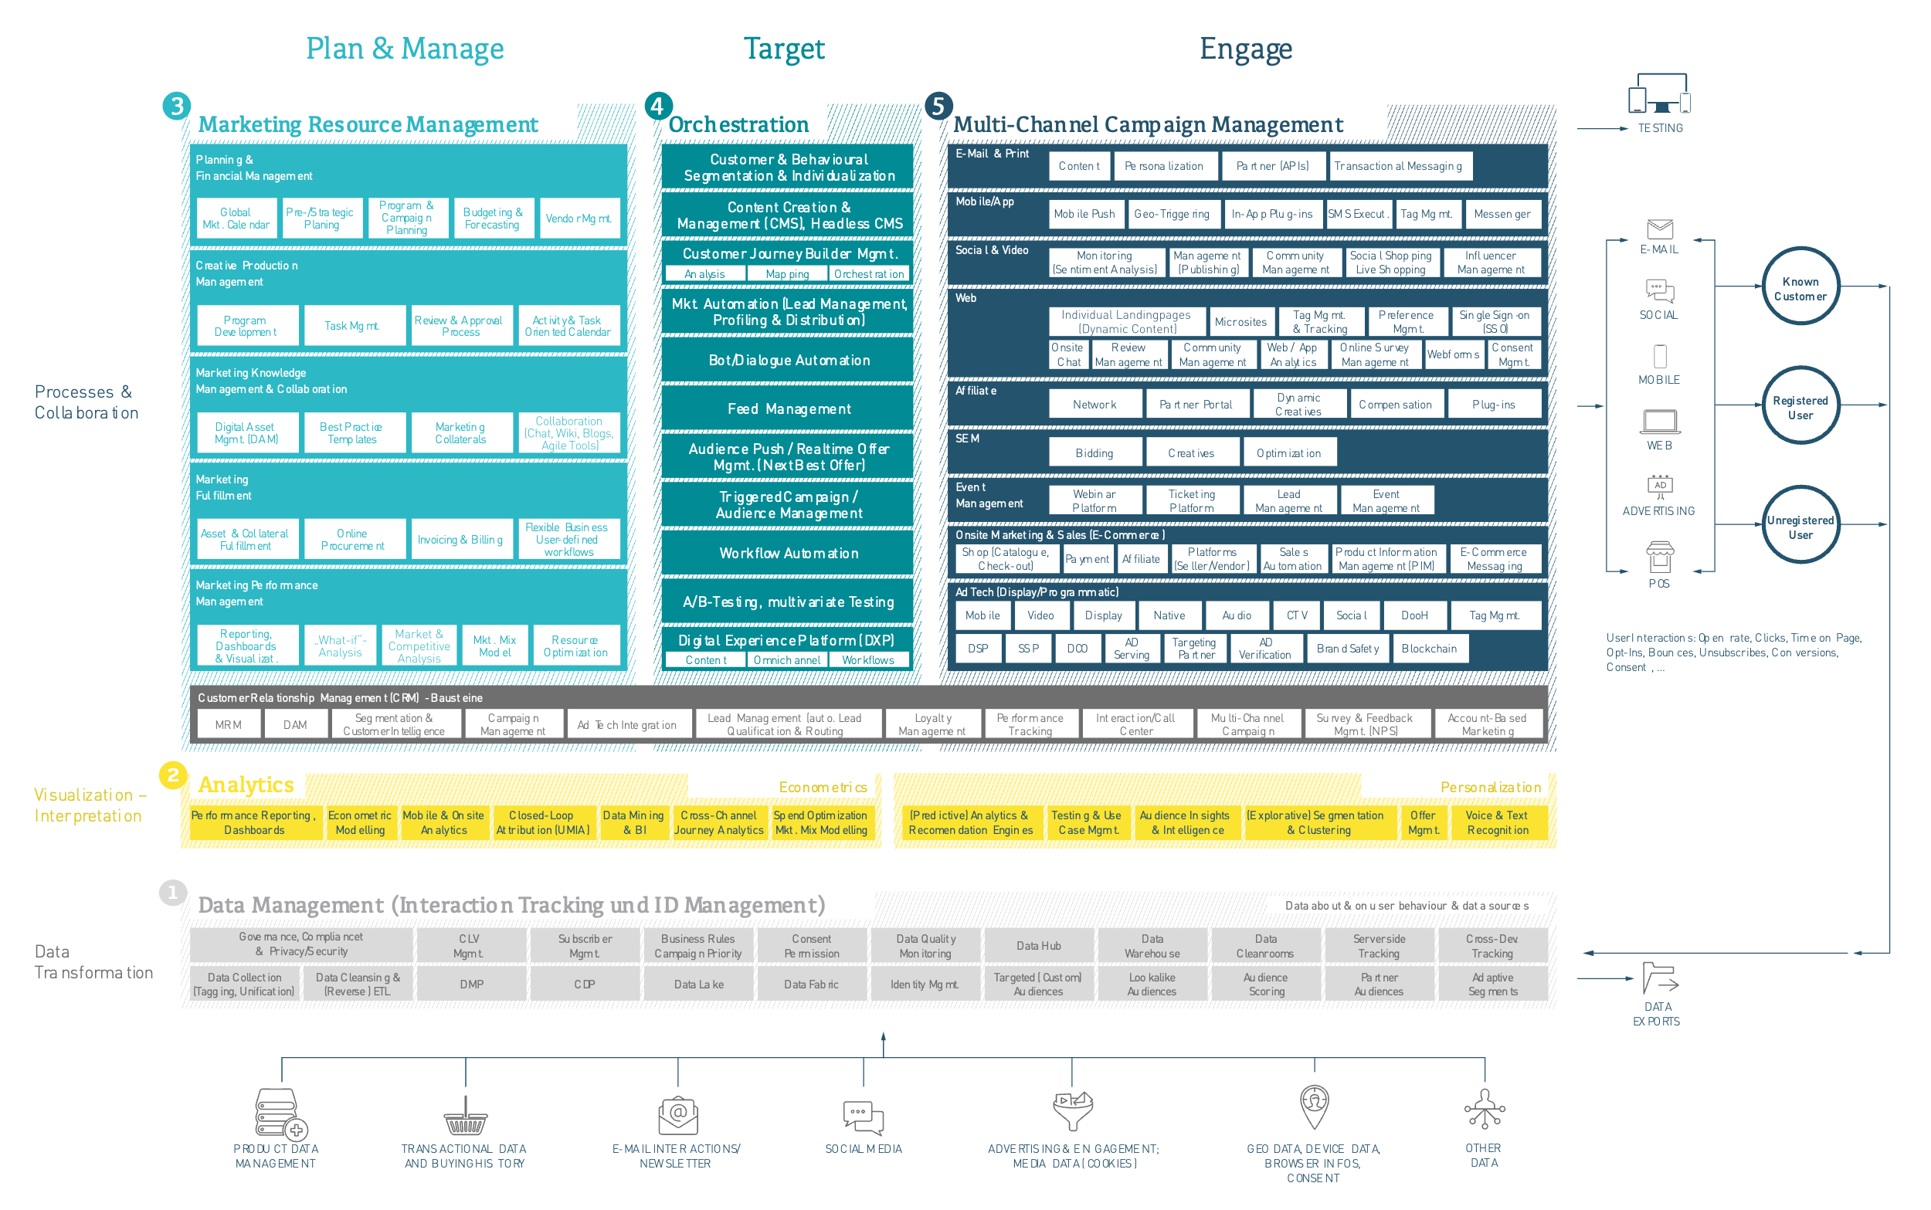
Beispiel Bausteine einer Marketing Tech Landschaft nach Funktionen
Quelle: Marketing Tech Monitor 2022

Slide 17
Planning
Execution
Distribution
Measure
Reporting
Optimization

Slide 18
Collaborate
Create
Engage
Acquire
Analyze
Data Base

Slide 19
Beispiel Bausteine einer Marketing Tech Landschaft nach Wertschöpfung
Quelle: brighttail, Stackie Awards 2020

Slide 20
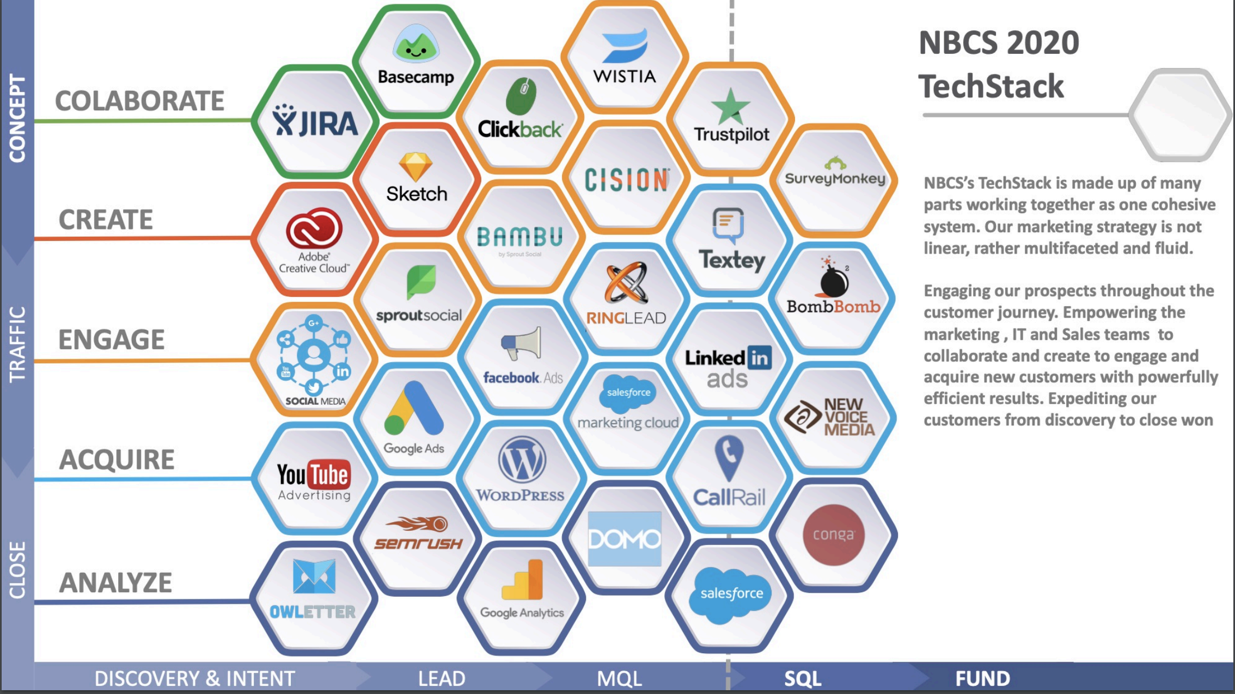
Beispiel Bausteine einer Marketing Tech Landschaft nach Wertschöpfung
Quelle: NBCS 2020, Stackie Award

Slide 21
Aware
Shop / Buy
Install
Renew
Collaborate
Analyze
Data

Slide 22
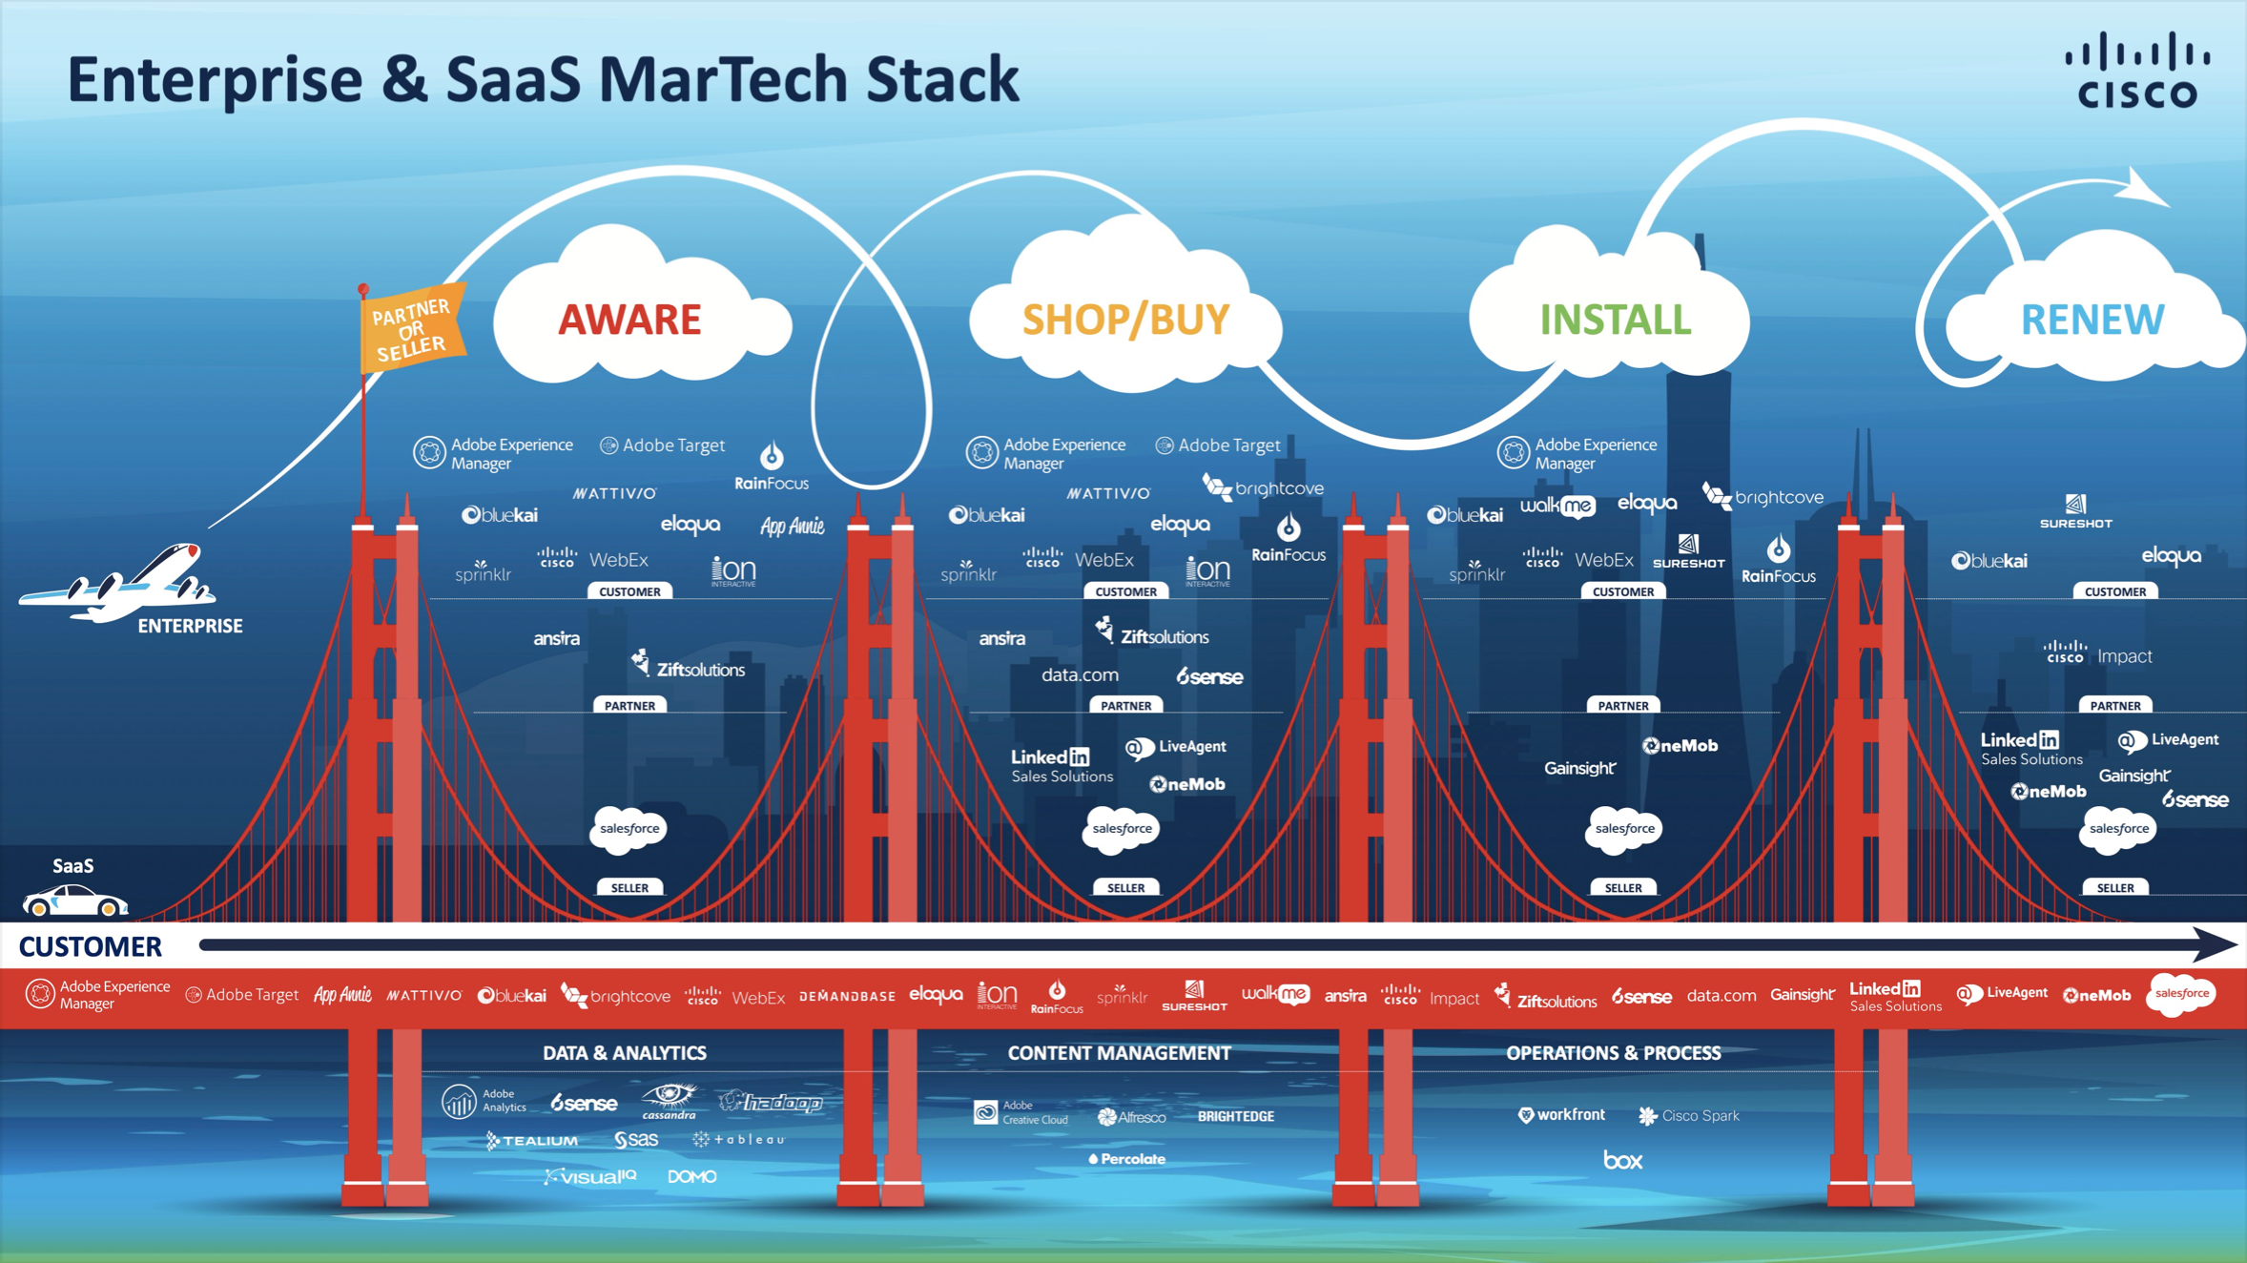
Beispiel Bausteine einer Marketing Tech Landschaft nach Customer Journey Phasen
Quelle: Cisco Systems, Stackie Award 2020

Slide 23
Data
Voice of the Customer
Analytics & Reporting
Optimization
Awareness
Convert
Service
Customer Engagement
Experience Management
Customer Funnel
Sales & Service
Content & Translation
Commerce & Market Places
Communities

Slide 24
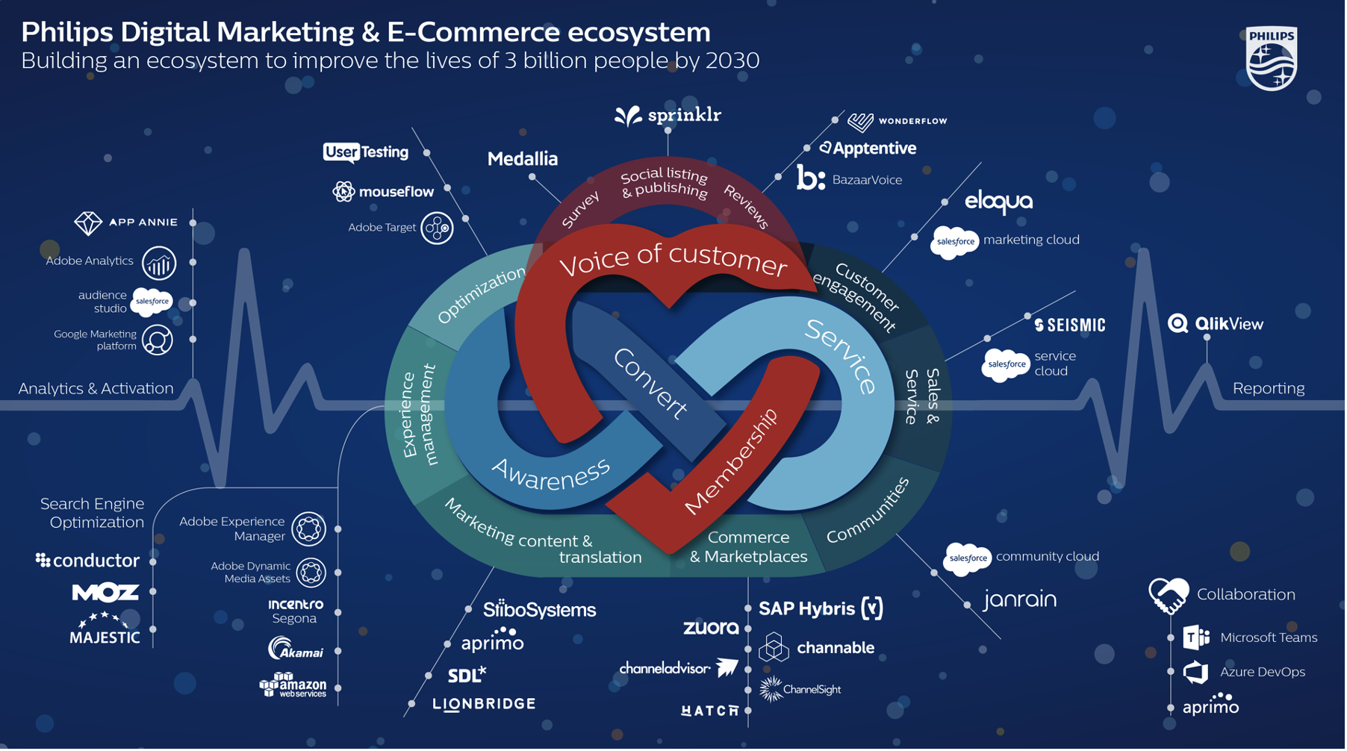
Beispiel Bausteine einer Marketing Tech Landschaft nach interner Wertschöpfung und Kunden-Funnel
Quelle: Philips, Marketing Tech Monitor 2021, Stackie Award

Slide 25
Marketing Tech Award 2024
Wir stehen Ihnen gerne bei Fragen und Anregungen rund um den Marketing Tech Award 2024 zur Verfügung.
Anja Ehrke
Senior Projektmanagerin Events
anja.ehrke@marketingtechlab.de
Telefon: +49 (0)160 9069 2994
MarketingTechLab GmbH
Sierichstraße 8
22301 Hamburg
marketingtechlab.de

